Slide 1
R在水文建模中的应用初探
东北林业大学 生态学06级硕士 王化儒
2008.11.14

Slide 2
汇报的主要内容
水文过程与模拟模型
R在水文模拟中的应用
实例演示

Slide 3
水文过程与模拟模型

Slide 4
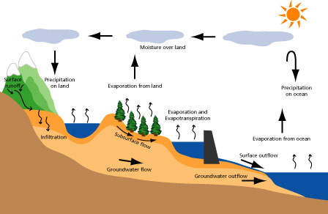
水文过程

Slide 5
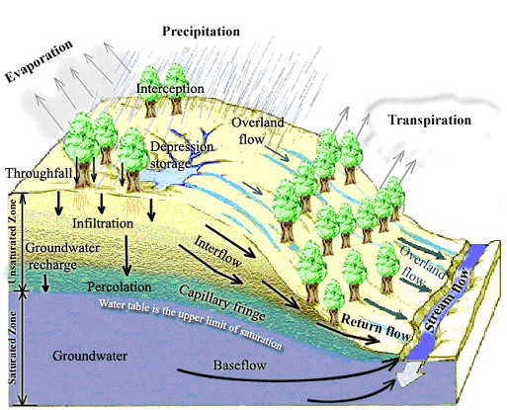
坡面水文过程

Slide 6

水文模型
降水 x
y = f (Θ| x)
y – 径流
x – 降水
Θ 参数集
Θ
水文模型 f（）
径流 y
Flow
Time
时间

Slide 7
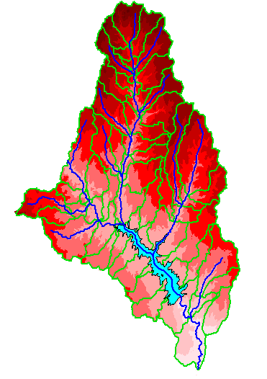
水文模型的种类
集总式水文模型：不包含任何空间信息，参数的物理意义不明显，容易估计
半分布式水文模型：通过水文响应单元隐式包含空间信息，参数具有明显的物理意义，容易获取
分布式水文模型：显式地包含空间信息，参数具有明显的物理意义，难以获取
个人观点：当前的分布式水文模型严格地说都是半分布式水文模型，真正的分布式水文模型是不存在的

Slide 8

TOPMODEL模型 –半分布式水文模型代表
TOPMODEL模型是英国Lancaster大学Beven和Kirkb于1979年提出的一个基于地形的半分布式水文模型,该模型的理论基础是变动源面积，核心是地形指数。经历了三十年的发展，TOPMODEL已然成为了半分布式水文模型的代表，在国内外许多地区得到了很好的应用，受到了广泛的赞誉。
Prof. Keith Beven
http://www.es.lancs.ac.uk/hfdg/research/hfdg_res_cat.htm

Slide 9
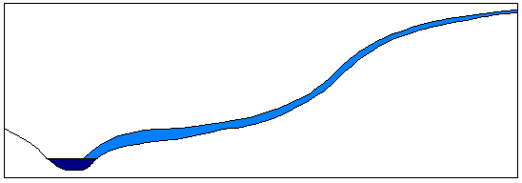
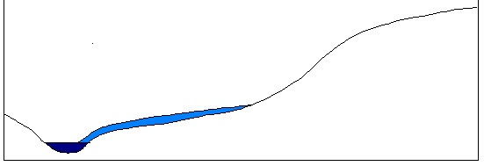
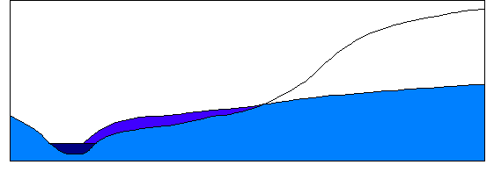
径流形成机制
P
整个流域内超渗产流
P
f
P
q_{o}
f
TOPMODEL中采用的是产流机制是蓄满产流，适用于湿润和半湿润地区，不适用于干旱地区
部分区域超渗产流
P
P
P
q_{o}
f
P
蓄满产流
P
P
q_{o}
q_{r}
q_{s}

Slide 10
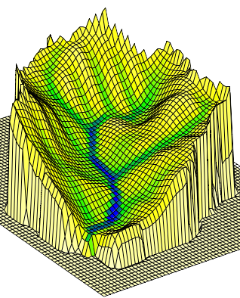
变动源面积-TOPMODEL中的产流机制
变动源面积的含义是坡面流只在整个流域的在降雨事件中地下水位上升至地表的饱和区域产生，此时降落到这个饱和区域上的降水将形成直接径流。在整个降水过程中，源面积是不断变化的，流域源面积的位置受流域地形和土壤水力特性的影响。饱和区域土壤水力传导性差、坡面平缓，一般位于河道附近，随着下渗的持续，饱和区域向河道两边的坡面延伸，在一定意义上，变动源面积可看作是河道系统的延伸。在变动源面积的概念中，饱和区域上形成的径流有两种方式：饱和坡面流和壤中流。
P
P
q_{o}
q_{r}
q_{s}

Slide 11
流域水文表面分析
首先要识别那些周围高、中间低的凹陷点，因为凹陷点的水流方向不能用代表流向的特征码来表示。
而后进行流向分析，有单流向算法和多流向算法，前者包括D8算法、Rho8算法等。这里采用D∞算法。
凹陷点

Slide 12
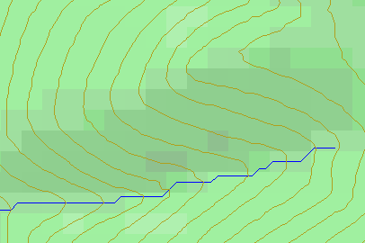
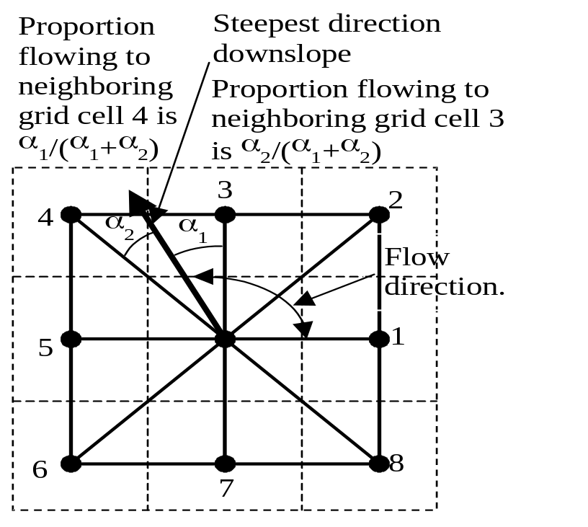
D∞算法
80
74
63
80
74
63
69
67
56
69
67
56
60
52
48
60
52
48
32
64
128
16
1
8
4
2
Tarboton, D. G., (1997), "A New Method for the Determination of Flow Directions and Contributing Areas in Grid Digital Elevation Models," Water Resources Research, 33(2): 309-319.) (http://www.engineering.usu.edu/cee/faculty/dtarb/dinf.pdf)

Slide 13
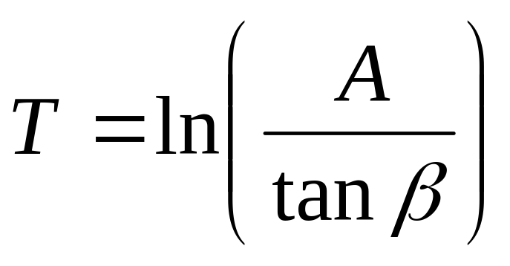
地形指数-TOPMODEL中的水文响应单元
地形是影响径流响应的重要因子，它决定了重力作用下流域中水分运动的趋势。TOPMODEL提出了地形指数作为水文响应单元来反映径流运动的分布规律，不论空间位置的水文单元，只要有着相同地形指数，其水文学特性就相似。地形指数体现了土壤湿度、地表饱和度的空间分布和径流生成的过程，它是TOPMODEL的核心，其计算公式如下。
1
式中：A: 特定上坡面积；
β：坡度角。

Slide 14
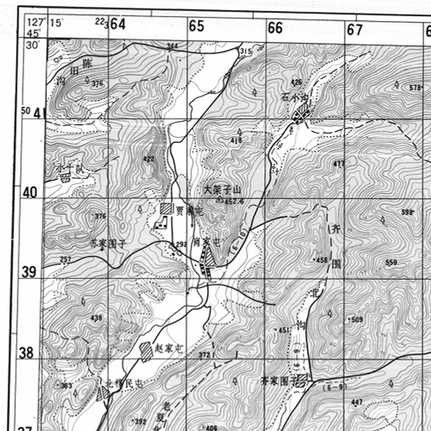
地形数据易获取
地形图
免费的DEM：如SRTM（90m），GTOPO30（1 km）

Slide 15
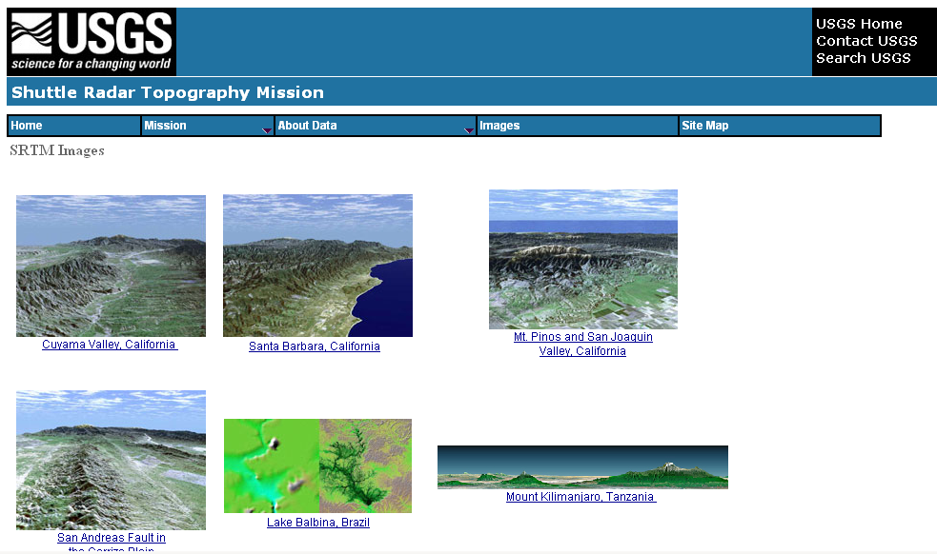
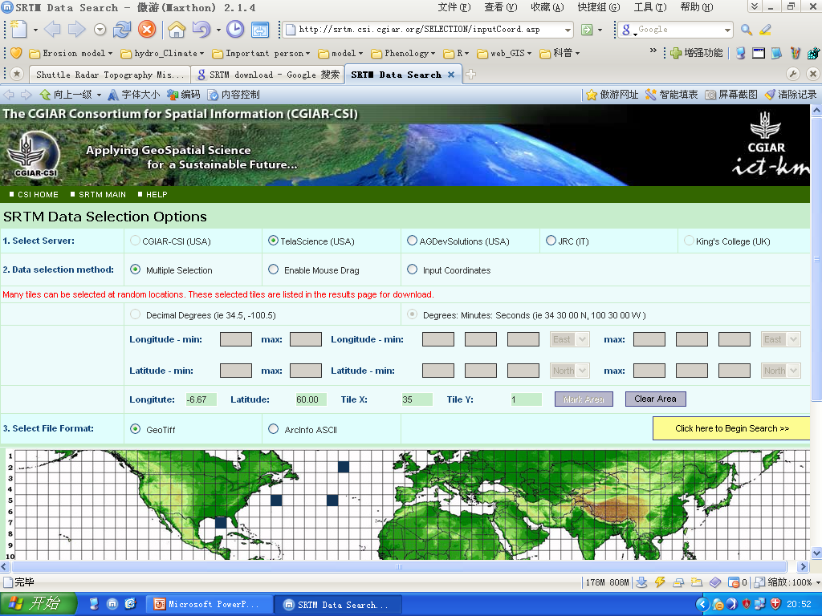
SRTM数据
Santa Barbara, California
http://srtm.usgs.gov/srtmimagegallery/index.html
http://srtm.csi.cgiar.org/SELECTION/inputCoord.asp

Slide 16
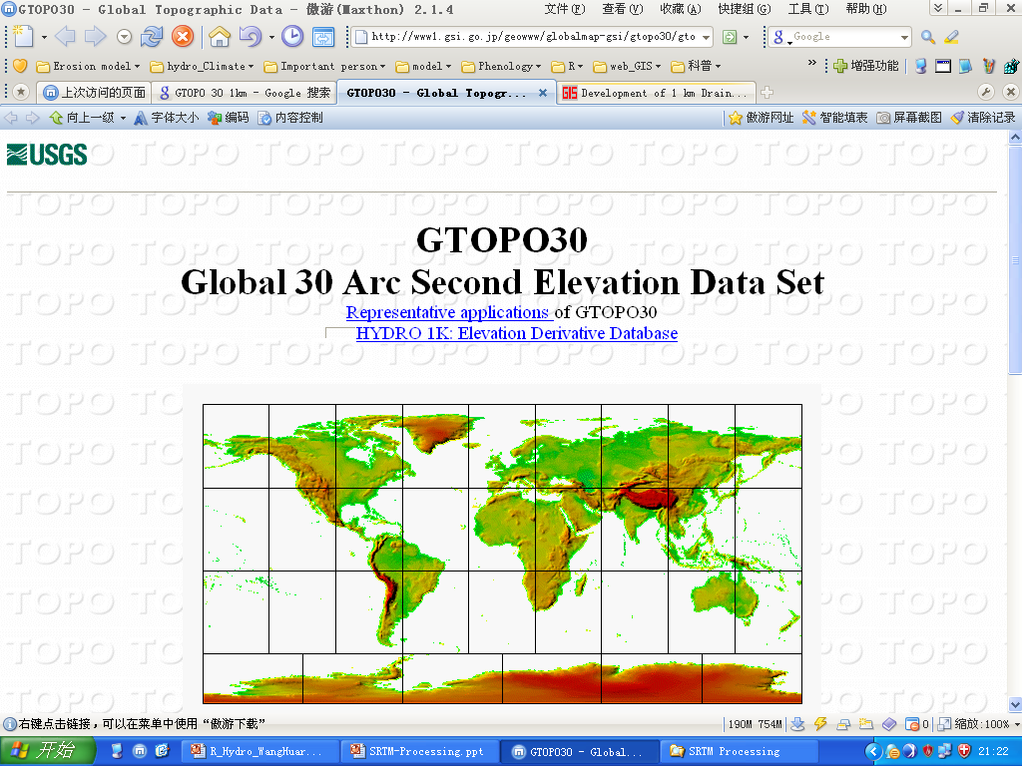
http://www1.gsi.go.jp/geowww/globalmap-gsi/gtopo30/gtopo30.html

Slide 17
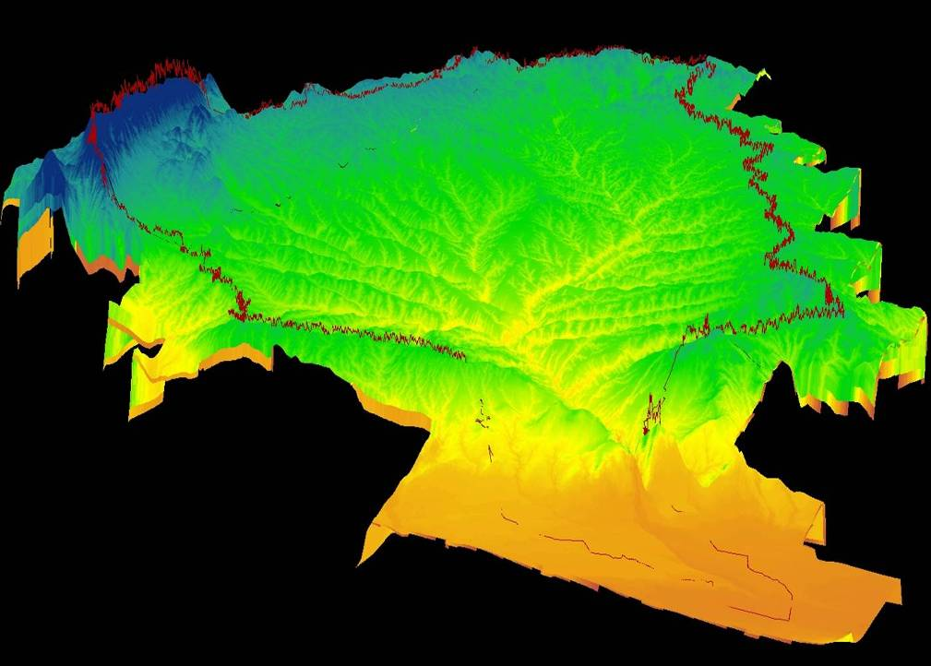
泾河流域DEM
http://cless.bnu.edu.cn/portal/lpdata/Jinghe/Topo.jpg

Slide 18
R在水文模拟中的应用
--RHydro和TOPMODEL包

Slide 19
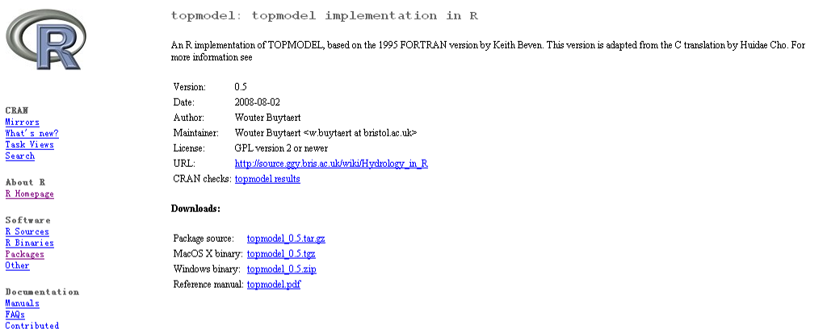

TOPMODEL在R中直接安装
RHydro可以从这里下载
http://source.ggy.bris.ac.uk/wiki/Hydrology_in_R

Slide 20
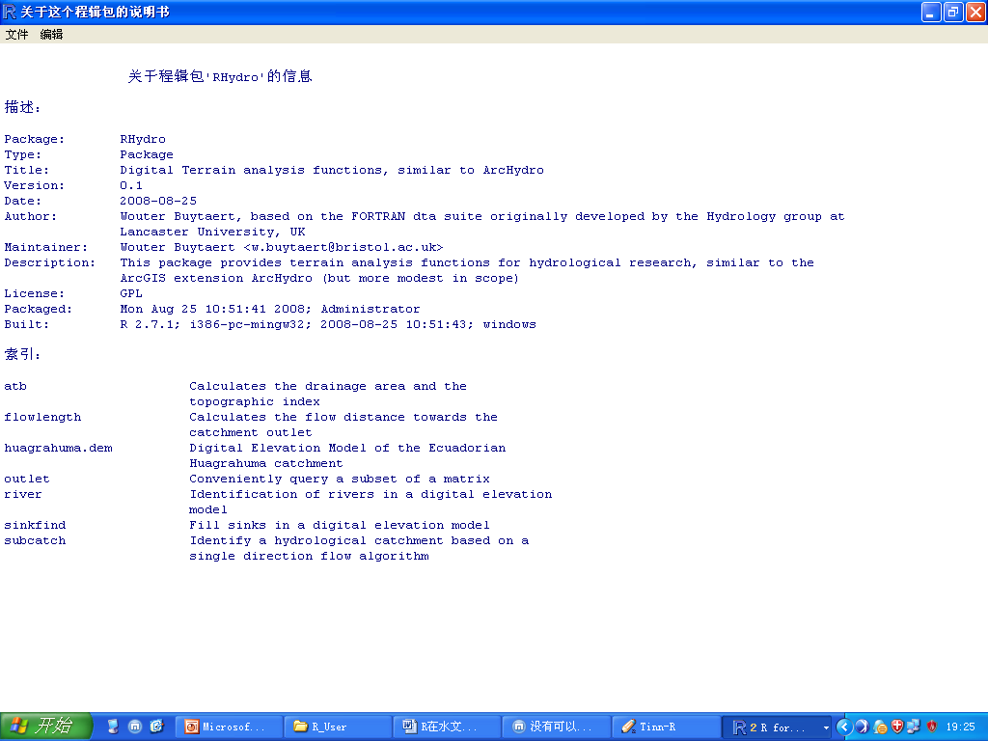
RHydro package in R
help(package=RHydro)

Slide 21
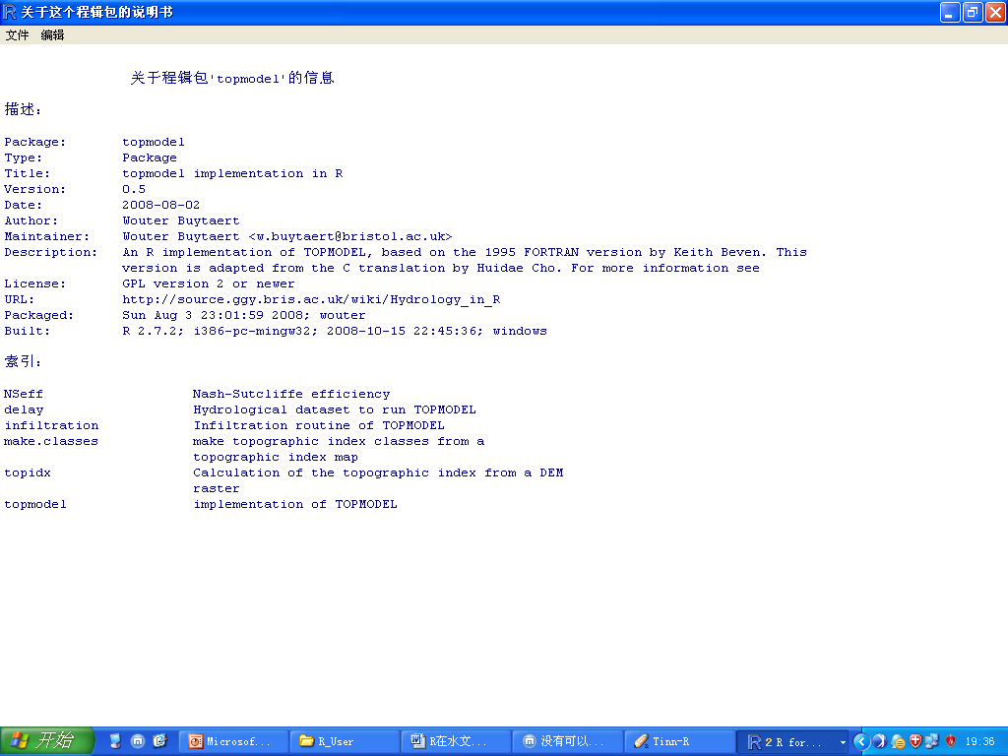
topmodel package in R
help(package=topmodel)

Slide 22
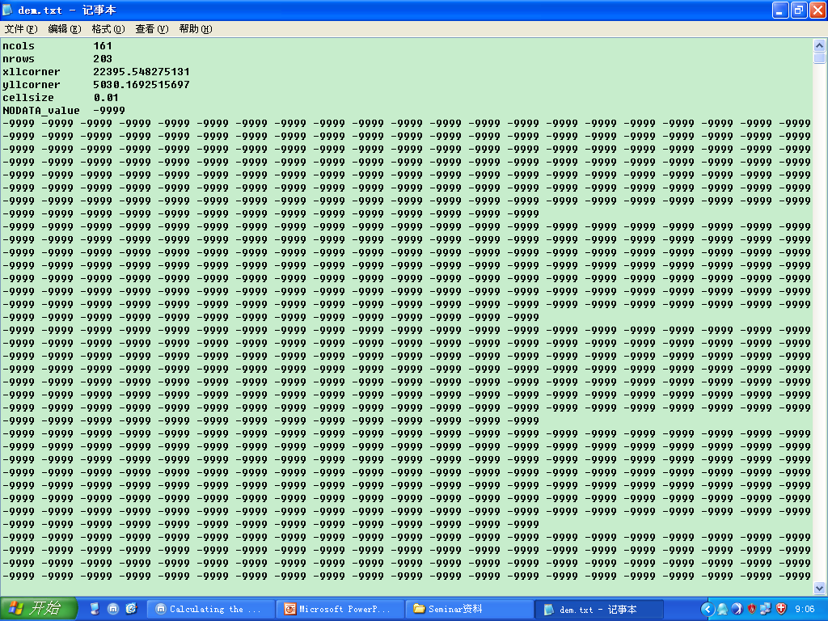
Topographical analysis using RHydro
ARCGIS导出的
GRID格式的DEM
dem=read.table(“dem.txt”,skip=6)#读入DEM数据
dem=as.matrix(dem)
dem[dem==-9999]=NA #DEM数据预处理
dem.filled <- sinkfind(dem, cellsize=25, degree=0.1)#凹陷点填充
topidx <- atb(dem.filled, cellsize=25) #计算地形指数topidx$atb和上源面积
topidx$area
outlet(topidx$area,c(28,8),2) #定义出水口
catchment <- subcatch(dem.filled, c(29,8)) #进行流域分割
flowlength <- flowlength(dem.filled, c(29,8)) #计算河网长度
rivers <- river(dem.filled, topidx$atb, topidx$area, cellsize=25, thatb=12.35, tharea=10000) #划分河流网络
catchment[catchment == 0] <- NA
rivers<-rivers*catchment#提取流域内的河网

Slide 23
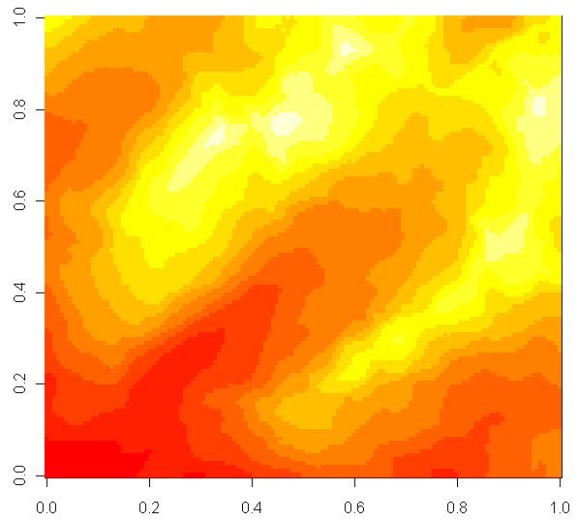
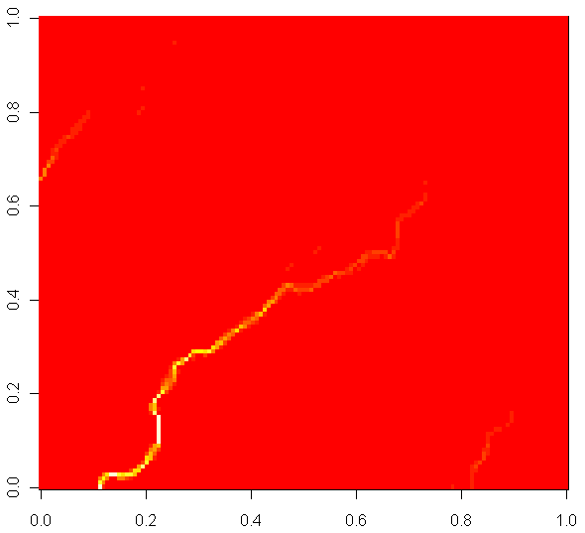
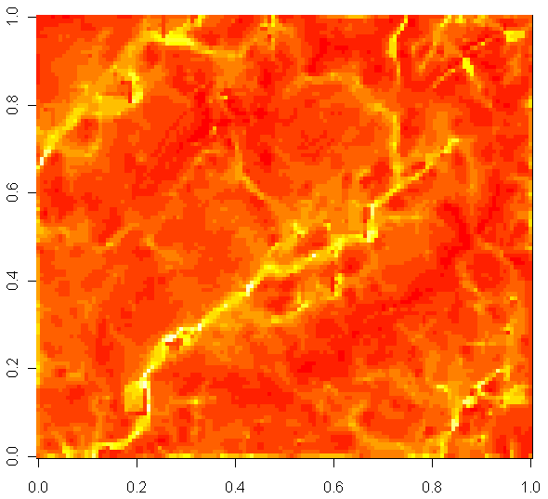
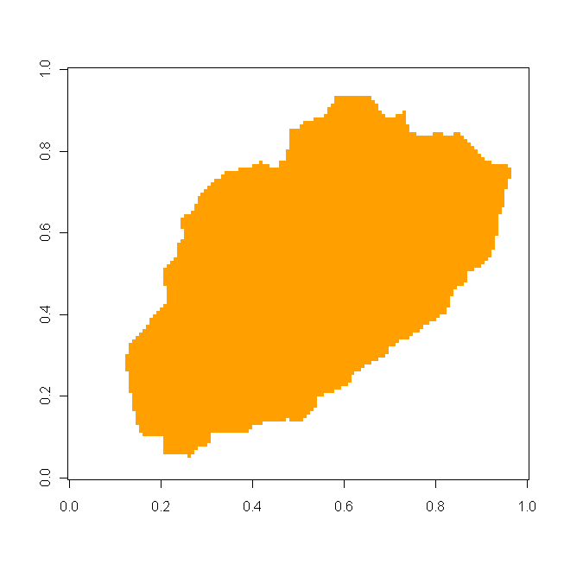
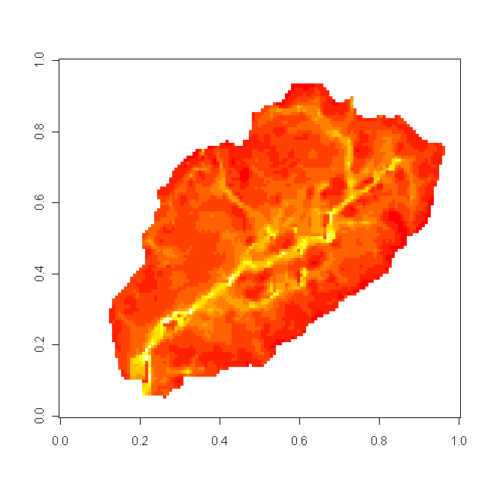
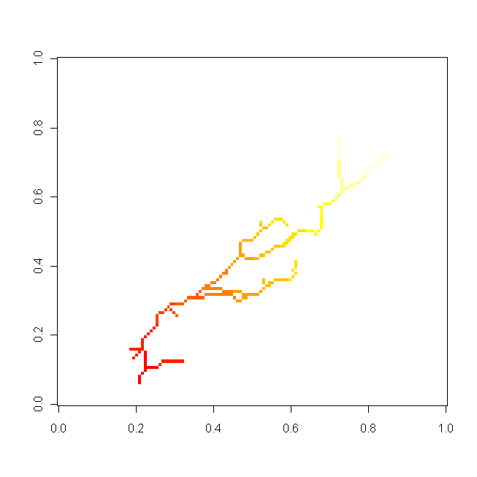
DEM
上源面积
地形指数
分割的流域
流域的地形指数
流域的河网

Slide 24
Hydrological simulation using topmodel
data(Huagrahuma)
#没有观测流量数据情况下的模拟
Qsim <- topmodel(parameters,topidx,delay,rain,ET0)
# 这个命令会返回 Qobs, qo, qs 和S:
topmodel(parameters,topidx,delay,rain,ET0,verbose = TRUE)
plot(Qobs); points(Qsim, col="red", type="l")
# Monte carlo模拟生成一个随机的样本参数集:
runs<-10;
qs0 <- runif(runs)*4e-5;
lnTe<- runif(runs)*3-2;
m<- runif(runs)*0.2
Sr0 <- runif(runs)*0.02;
Srmax <- runif(runs)*2;
td <- runif(runs)*3-3
vch <- 1000;vr <- 100+runif(runs)*2400;
k0 <- runif(runs)*0.01
CD <- runif(runs)*5;dt <- 0.25
parameters<-cbind(qs0,lnTe,m,Sr0,Srmax,td,vch,vr,k0,CD,dt)
result<-topmodel(parameters,topidx,delay,rain,ET0,Qobs = Qobs)

Slide 25
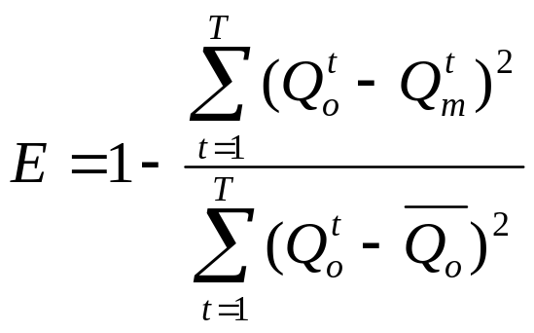
模型模拟及效果评价
模拟效果采用Nash-Sutcliffe 效率进行评价，它是评价水文
模型的常用指标。
E表示Nash-Sutcliffe效率，Qo 是t时刻观测的径流，Qm是t时刻模拟的径流。E的范围在-∞到1之间；当E为1时，模拟结果与实测数据能够完美地匹配；当E越接近于1，模拟效果越好。

Slide 26
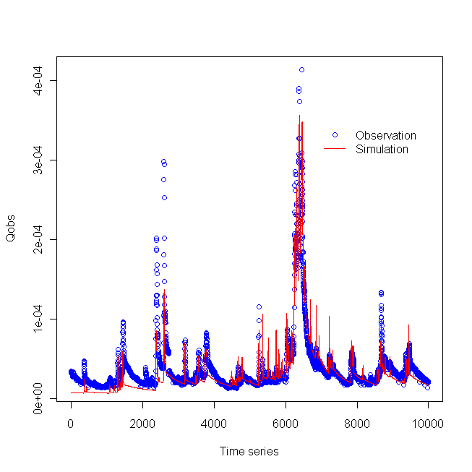
Nash-Sutcliffe效率为0.828

Slide 27
讨论：
模型模拟的不确定性
数据与模型的融合，数据同化（data assimilation）?
R为多学科交叉提供一种理念和实现途径

Slide 28
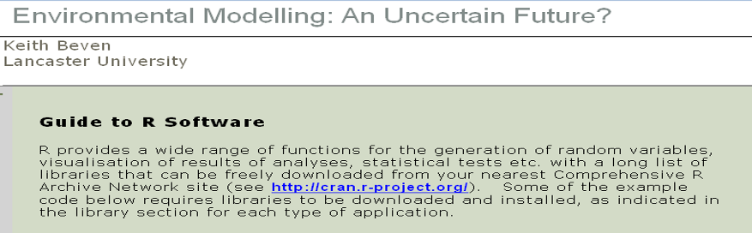
不确定性分析
Generalised Sensitivity Analysis (GSA)
HSY Generalised Sensitivity Analysis
Generalised Likelihood Uncertainty Estimation (GLUE)
Monte Carlo Markov Chain methods
http://www.uncertain-future.org.uk/RSoftware.htm

Slide 29
气候数据：
ACACIA Regional Climate Data Access System
Climate Research Unit (CRU) Global Climatology Data Set (10 minute Resolution)
National Center for Atmospheric Research (NCAR)
IPCC Data Distribution Centre Climate Model Data Portal
NASA Global Change Master Data Set Directory
National Climactic Data Center (NCDC) Archives
NCAR Climate and Global Dynamics Division
NOAA Earth System Research Laboratory /Physical Sciences Division (ESRL/PSD)
Union of Concerned Scientists: Global Environment IPCC Page
World Climate Research Program/ Coupled Model Intercomparison Project (WCRP / CMIP3)
R中水文气候数据处理方法
http://cran.r-project.org/web/views/Spatial.html
Acquire and process GRIB format GCM climate data files
Locate, read and analyze NetCDF format climate data files

Slide 30
实例演示

Slide 31
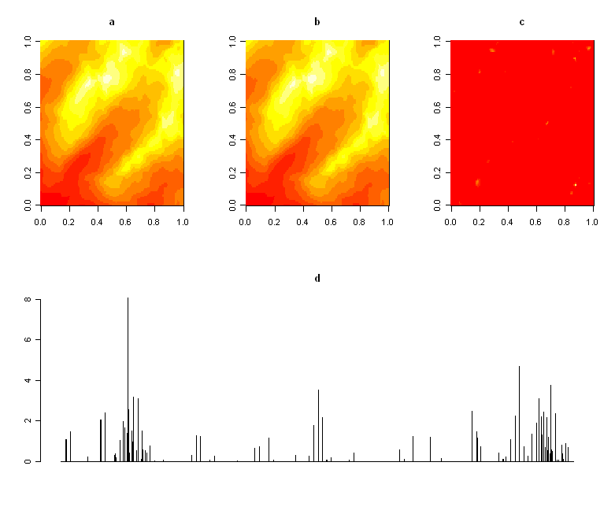
利用R 中的TOPMODEL 包和RHydro 包在流域水文表面分析的基础上流域水文过程进行模拟，设置是否进行填洼处理来考察其对地形指数等水文响应单元的影响，并展示水分地形分析和水文模拟的结果。

Slide 32
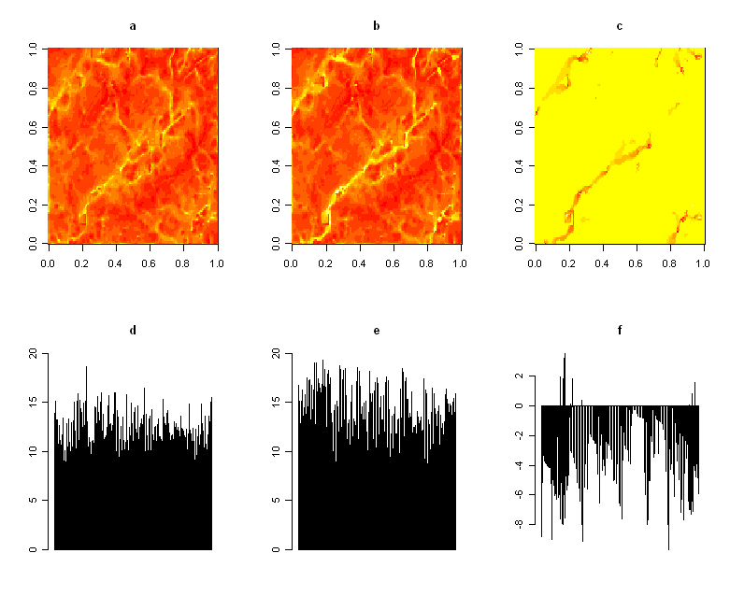

Slide 33
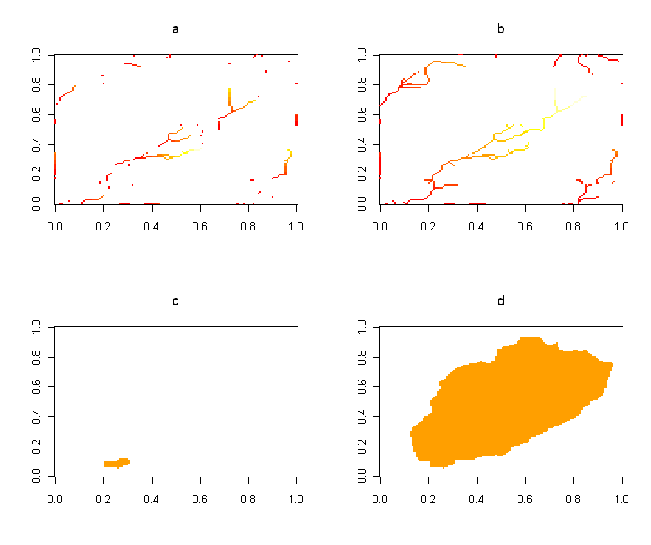

Slide 34
谢谢！

